Slide 1
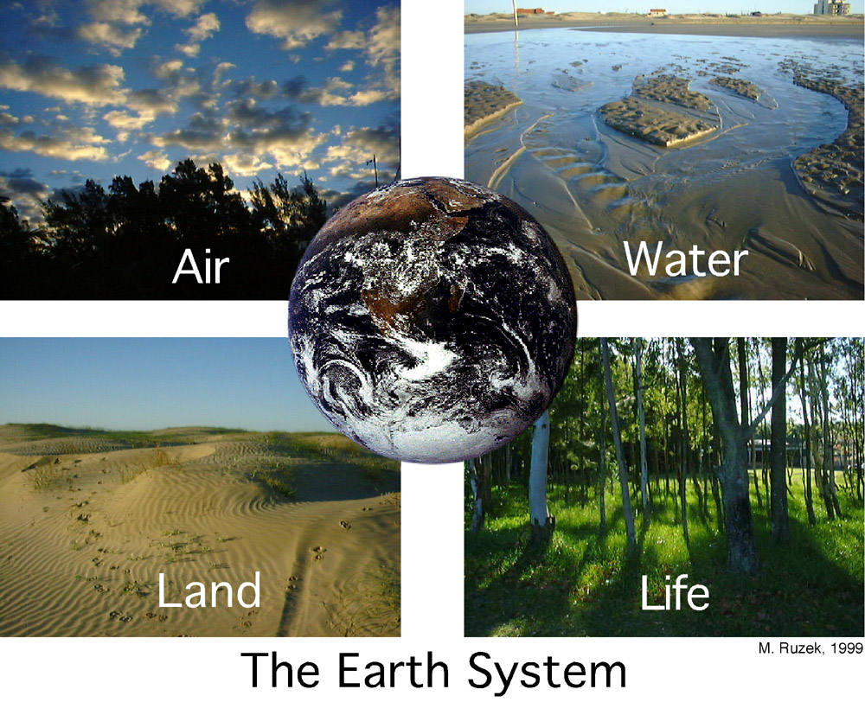

Slide 2
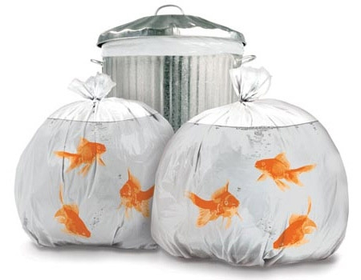
Zelena čistke Ekonomske škole Šibenik!

Slide 3
U sklopu akcije World Cleanup 2012 i globalnog pokreta Let’s do it, 21. travnja u Hrvatskoj će se provesti Zelena čistka – čišćenje okoliša u jednom danu!U sklopu akcije World Cleanup 2012 i globalnog pokreta Let’s do it, 21. travnja u Hrvatskoj će se provesti Zelena čistka – čišćenje okoliša u jednom danu!

Slide 4
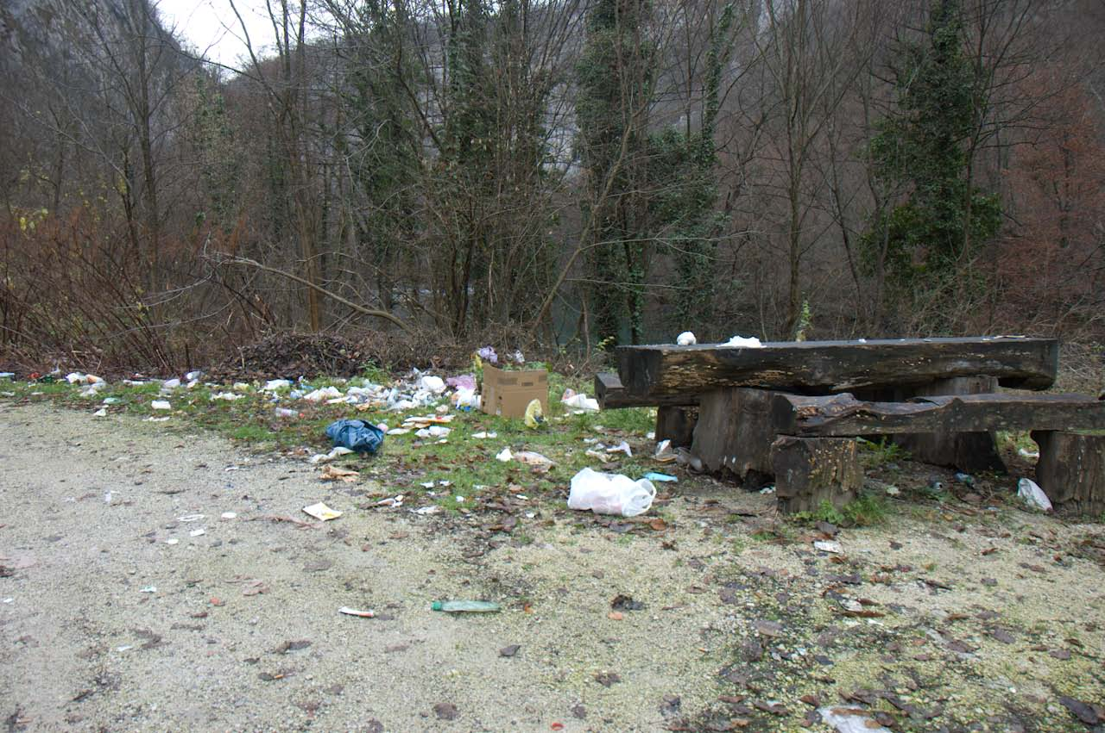
Svi individualni napori pojedinaca i organizacija pokazat će koliko nam je važan okoliš i priroda, te što sve možemo i spremni smo zajedno učiniti u samo jednom danu.

Slide 5
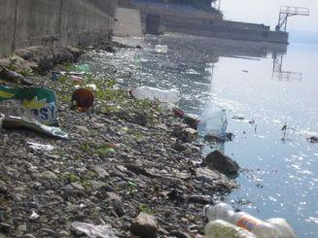
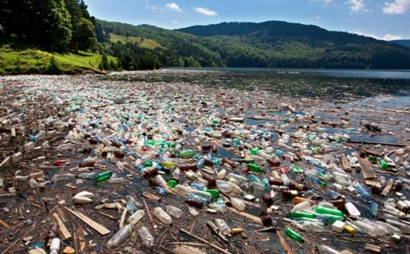
Zaštita voda od onečišćavanja provodi se radi očuvanja života i zdravlja ljudi i zaštite okoliša, te omogućavanja neškodljivog i nesmetanog korištenja voda za različite namjene.
Zaštita voda od onečišćavanja provodi se radi očuvanja života i zdravlja ljudi i zaštite okoliša, te omogućavanja neškodljivog i nesmetanog korištenja voda za različite namjene.

Slide 6
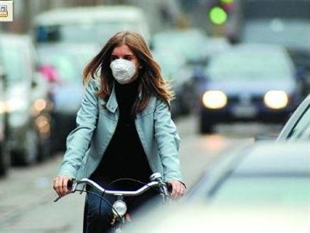
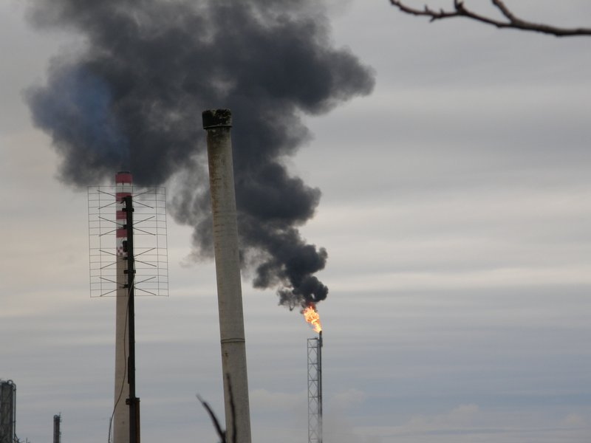
Zagađenost zraka nije problem nekog određenog područja jer strujanjem zraka zagađuju se sva područja.

Slide 7
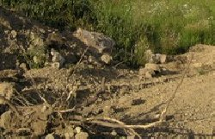
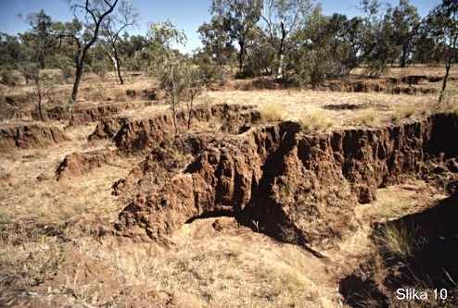
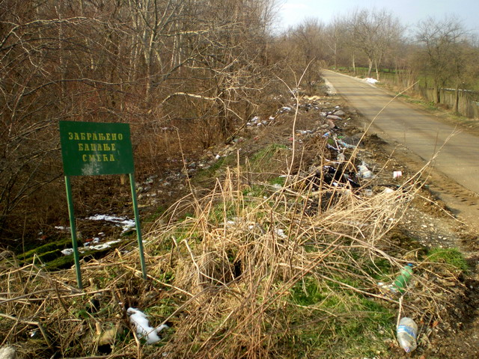
Ove vrste zagađenja uništavaju živi svijet rastresitog sloja zemljišta, prekidaju biološke tokove a posebno ugrožavaju one organizme koji djeluju na organske materije i pretvaraju ih u mineralne supstance neophodne za proces fotosinteze (bakterije, gljive, gliste i dr.).

Slide 8
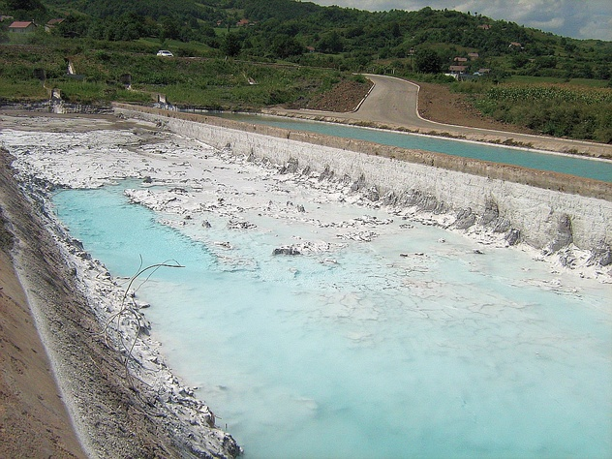
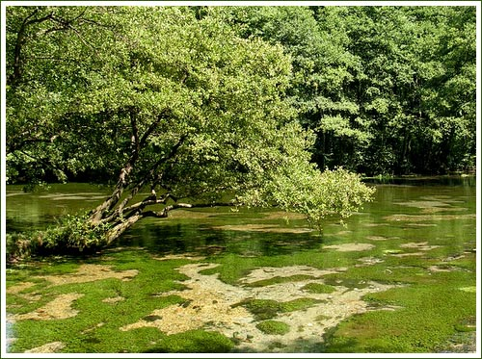
Ogromne količine otpada svakodnevno se bacaju rijeke te imaju izrazito negativne posljedice za riječni život!

Slide 9
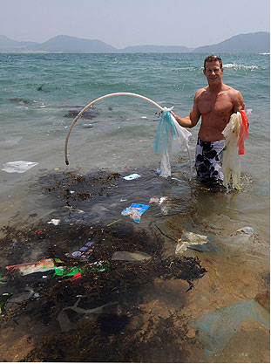
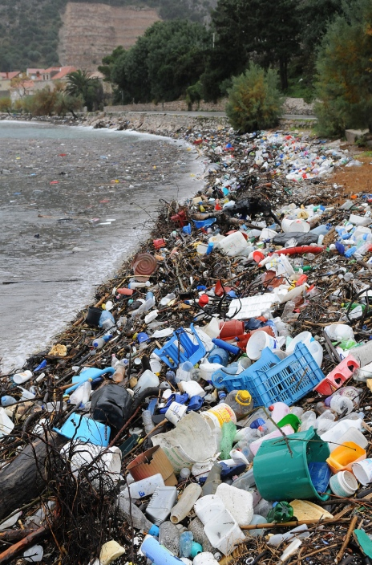
Raznobojna plastika od natikača do plastičnih vrećica lagano se razgrađuje u manje čestice pod utjecajem sunčevih zraka, a oceanske struje odvukle su ih u spiralnu nakupinu malo ispod površine oceana između otočja Havaji i kopnenog dijela SAD-a te stvara “plastični vrtlog” .

Slide 10
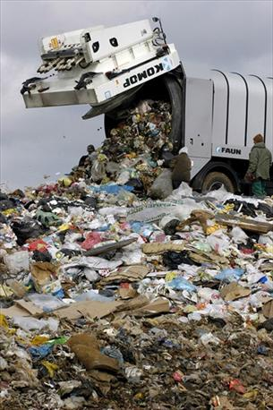
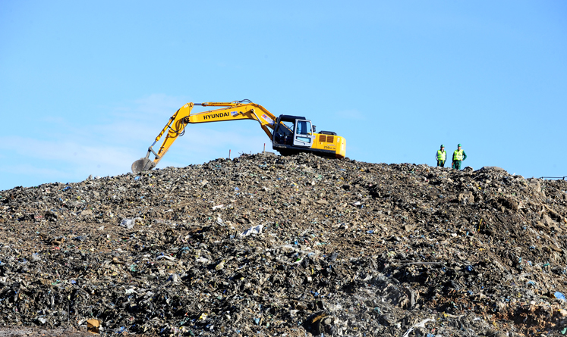
Ubrzo započine projekt izrade regionalnog Bikarca u Šibenik, kako kažu nadležni projekt će bitno pridonijeti smanjenju emisije plinova i očuvanju čistijeg i zdravijeg okoliša.

Slide 11
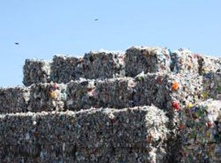
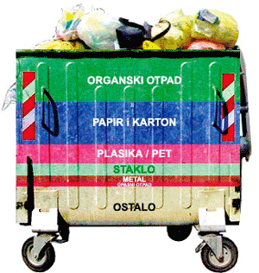
Recikliranje još uvijek ekološki najprihvatljivija opcija.

